Slide 1


Slide 2
Производная вектора постоянного модуля
«Московский государственный технический университет имени Н.Э. Баумана»
(МГТУ им. Н.Э. Баумана)
Факультет «Робототехника и комплексная автоматизация» (РК)
Кафедра «Системы автоматизированного проектирования» (РК6)
Работу выполнили:
Егоров А.С Петраков С.А
Самойлов А.А Сергеева Д.К
Серёгина А.Ф Ханукаев А.М

Slide 3
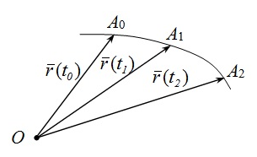
Производная вектора по скалярному аргументу
При изменении аргумента t, вектор r⃗(t) меняет свое направление и модуль.
Конец вектора r⃗(t) вычерчивает кривую – годограф этого вектора.

Slide 4

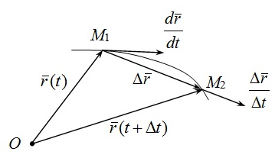
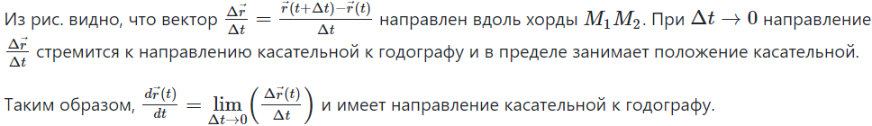

Slide 5
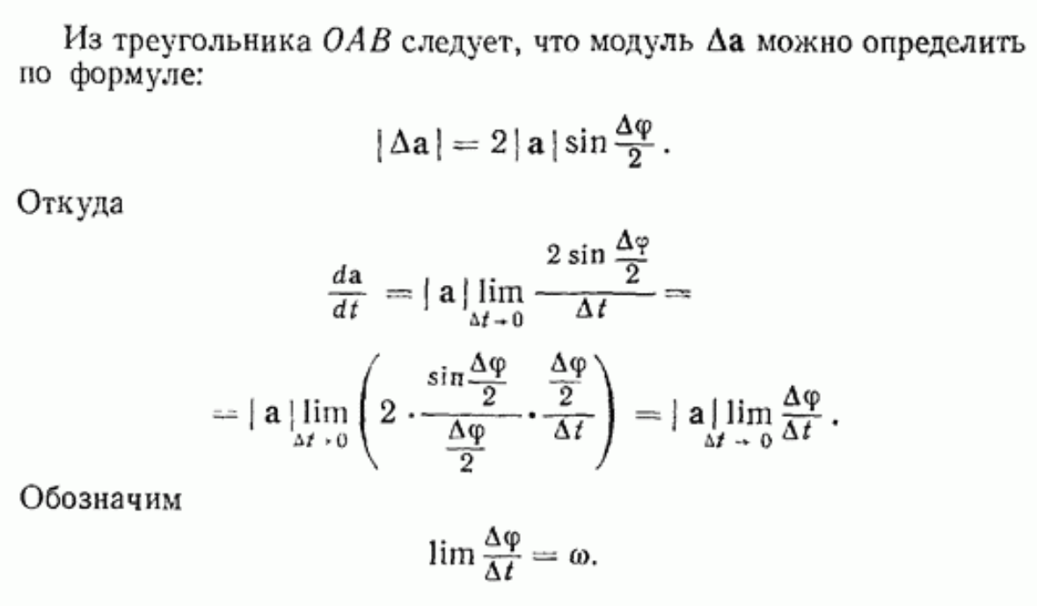
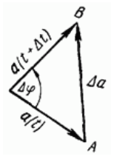

Производная вектора постоянного модуля
Тогда производная от вектора постоянного модуля по величине равна длине вектора «а», умноженному на «w»

Slide 6

Модуль вектора постоянного модуля
$$\left|\dot{\overline{b}}\right|={const}$$

Slide 7

Ваши вопросы

